Slide 1


REMA
组员： 杨慧志 韩昆霖 蔡景彤 郑晓芬

Slide 2
CONTENTS
吸引力和可用性
工作量和技术难度
01
02
03
团队分工

Slide 3
01
吸引力和可用性

Slide 4
01
吸引力和可用性
多人共享
软件完全免费
01
02
04
03
界面美观
开放评论

Slide 5
01
吸引力和可用性
登录与注册
搜索
首页功能
导航抽屉
点赞与评论收藏
个人主页

Slide 6
02
工作量和技术难度

Slide 7
03
团队分工

Slide 8
2018
MANY THANKS !
Nullam eu tempor purus. Nunc a leo magna, sit amet consequat risus.
LOSTSOUL

Slide 9
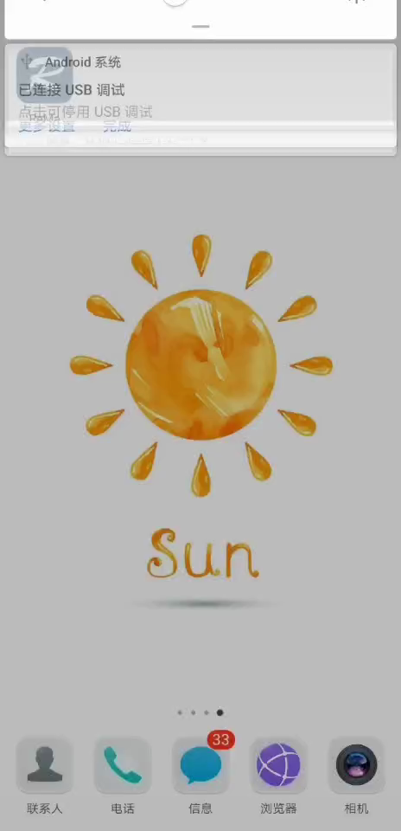
登录与注册

Slide 10
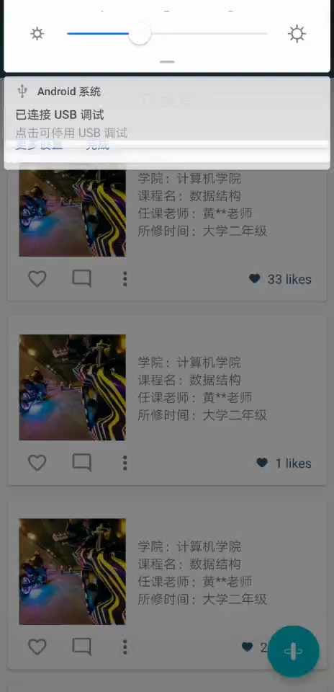
首页功能

Slide 11
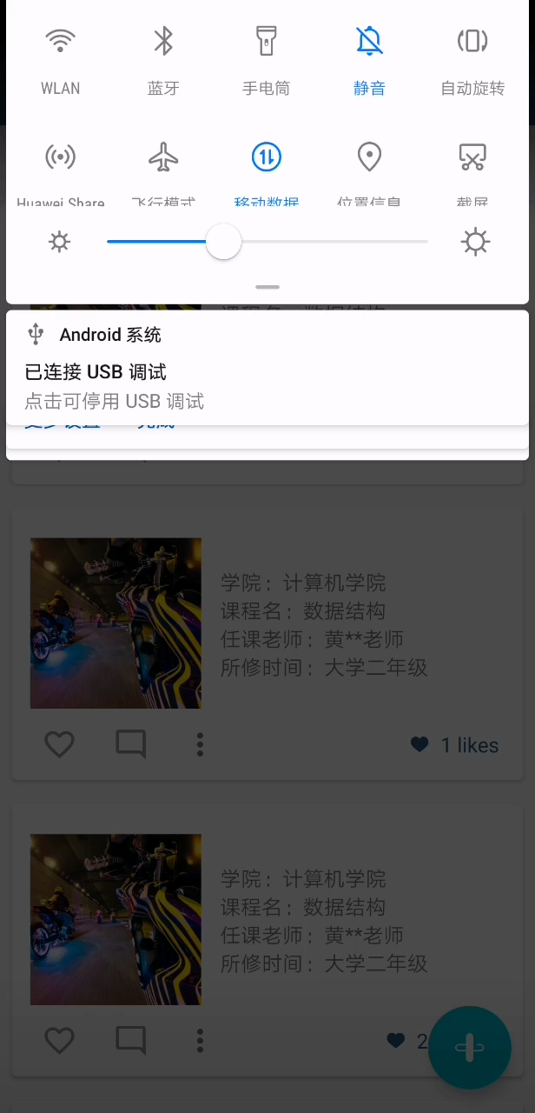
点赞与评论收藏

Slide 12
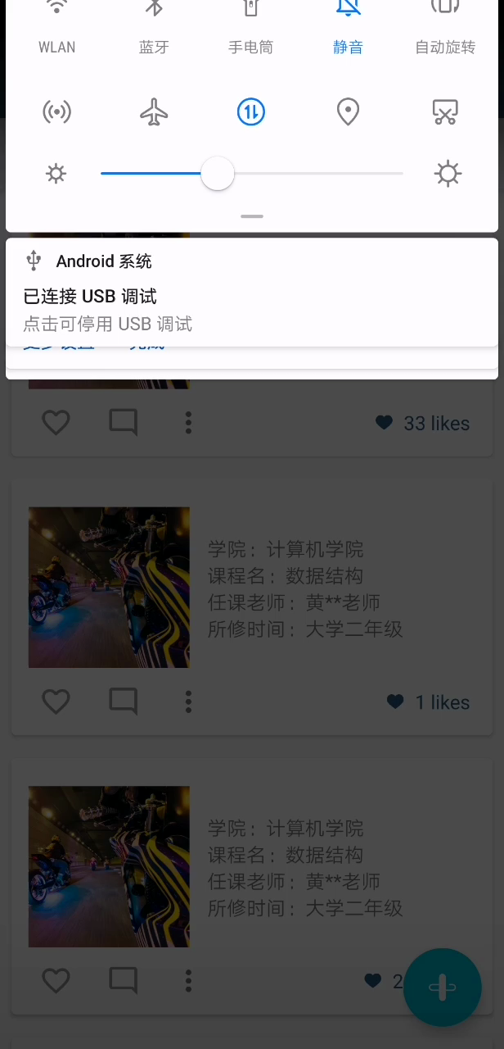
搜索

Slide 13
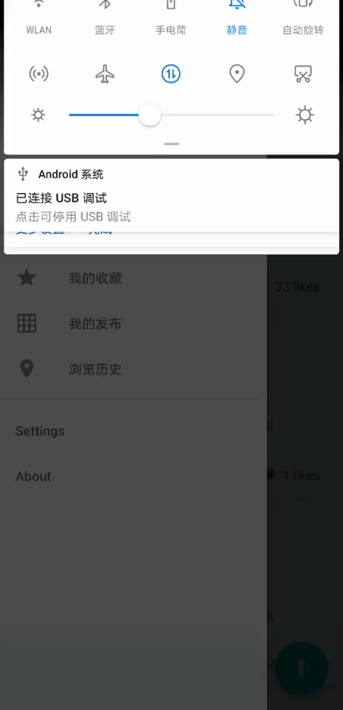
导航抽屉

Slide 14
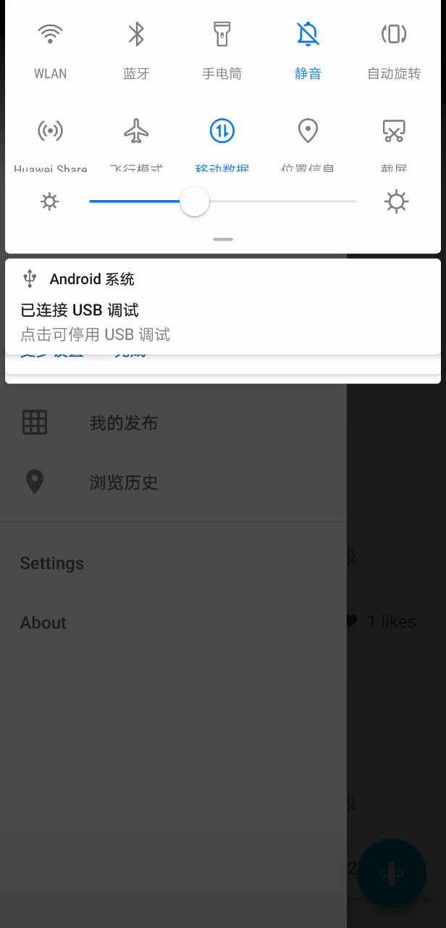
个人主页

